Slide 1
PHYLLIP

Slide 2
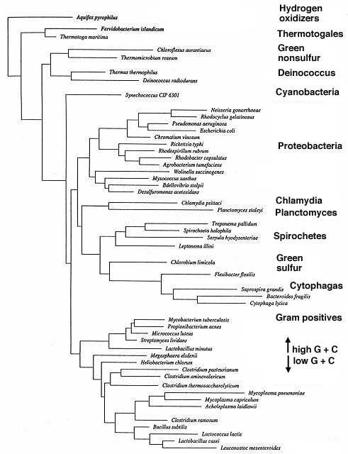

Slide 3





Plik *.phy
100 powtórzeń
Drawgram
Bootstrap
Plik wyjściowy (boot_rRNA)
Plik wyjściowy: 1.tekstowy (rRNA_cons_UPGMA_out)
2. Graficzny (rRNA_cons_UPGMA_tree)
DNA-dist
Consense
Plik wyjściowy : 100 tablic odległości
(rRNA_tab)
Neighbour
Plik wyjściowy: 1.tekstowy (rRNA_UPGMA_out)
2. Graficzny (rRNA_UPGMA_tree)
Opcja : UPGMA
2. Opcja: NJ

Slide 4
Plik *.phy
100 powtórzeń
Drawgram
Bootstrap
Plik wyjściowy: 1.tekstowy (rRNA_cons_Fitch_out)
2. Graficzny (rRNA_cons_Fitch_tree)
Plik wyjściowy (boot_rRNA)
DNA-dist
Consense
Plik wyjściowy : 100 tablic odległości
(rRNA_tab)
Fitch
Plik wyjściowy: 1.tekstowy (rRNA_Fitch_out)
2. Graficzny (rRNA_Fitch_tree)

Slide 5
Plik *.phy
100 powtórzeń
Bootstrap
Plik wyjściowy (boot_rRNA)
Drawgram
dnaml
Plik wyjściowy: 1.tekstowy (rRNA_cons_ml_out)
2. Graficzny (rRNA_cons_ml_tree)
Plik wyjściowy: 1.tekstowy (rRNA_ml_out)
2. Graficzny (rRNA_ml_tree)
Consense

Slide 6

L7.phy
100 powtórzeń
Bootstrap
Plik wyjściowy (boot_L7)
Drawgram
Protpars
Plik wyjściowy: 1.tekstowy (L7_cons_pars_out)
2. Graficzny (L7_cons_pars_tree)
Plik wyjściowy: 1.tekstowy (L7_pars_out)
2. Graficzny (L7_pars_tree)
Consense

Slide 7
ATPazy.phy
Protdist
Drawgram
Plik wyjściowy: tablica odległości
(ATP_tab)
Neighbour
Plik wyjściowy: 1.tekstowy (ATP_UPGMA_out)
2. Graficzny (ATP_UPGMA_tree)
Opcja : UPGMA
2. Opcja: NJ

Slide 8
bacteria.phy
dnaml
Plik wyjściowy: 1.tekstowy (bacteria_out)
2. Graficzny (bacteria_tree)
drawtree

